Slide 1
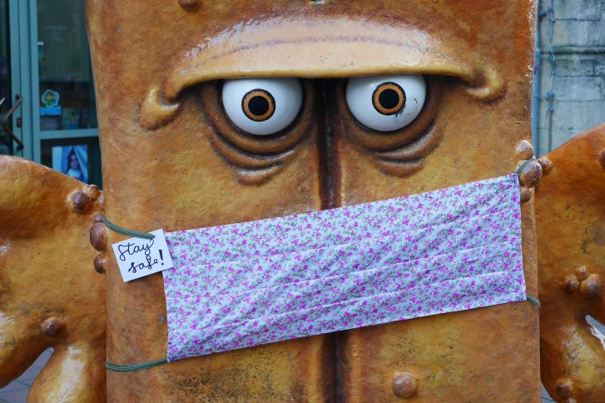
28. Oktober
-Warm Up: Posessivadjektive + Gepäck
-Imperativ Wiederholung
-Modalverben
Test 3 Korrekturen am Freitag fällig
In MindTap: TBD
Moodle: 5,2 und 6,1 am Sonntag 1.11 fällig 17 Uhr;
Interview in Zoom am Montag um 23.59 fällig
Morgen: Vorlesung → Eigenschaften + Modalverben
INFOS: talk tomorrow Philipp Stiasny
Öffnen Sie das Google Doc, bitte!

Slide 2

GERM 002
Bryn Mawr
8:10 – 9:00, M-F, Michael Burri
Hybrid
GERM 002
Haverford
9:30 -10:40, M –F
Margaret Strair
Hybrid

Slide 4
Du und Ihr Imperativ Form bauen!
1. Anna (DU) Yier (Ihr)
2. Xinrui (Du) Adylade (Ihr)
3.Norah(Du) Saskia
4. Tessa Clara
5. Claire Michelle Lily (wir)
6. Emma U Pey
7. Sangrou Nikita
8. Aliya Avalon
9. Annabelle Emma C
10. Yunhan Marissa
Bau das Imperativ
Baut das Imperativ
Bauen Sie das Imperativ!

Slide 5
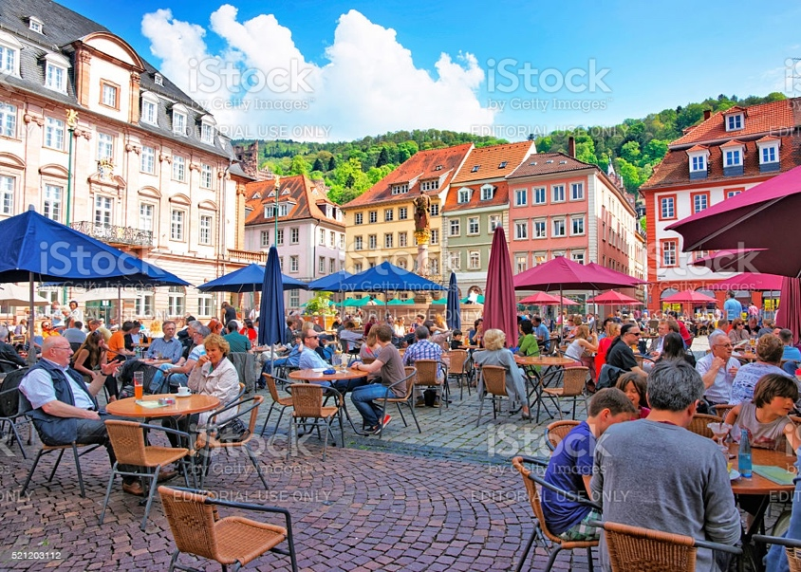
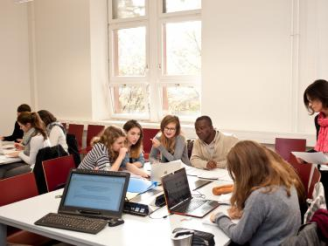
FOTO 1
FOTO 2
Aktivitäten auch in einer Stadt?
Aktivitäten an der Uni?

Slide 6
(Herr und Frau Mertens)
(Dieter und Ingrid)
(Du und ich)
(Siegrid und Mario)
(du und ich)
(Martina)
(Tante Frieda)
(du und ich)
(Onkel Fritz)
(Heiner) 11. (du und ich)
11- 21
1 - 10
1. Anna 11. Yier
2. Xinrui 12. Adylade
3.Norah 13. Saskia
4. Tessa 14. Clara
5. Claire 15. Michelle 21. Lily
6. Emma U 16. Pey
7. Sangrou 17. Nikita
8. Aliya 18. Avalon
9. Annabelle 19. Emma C
10. Yunhan 20. Marissa

Slide 7
Stammwechsel
9. Hausaufgaben abgeben (ab- separable prefix)
10. die Antwort sagen
11. eine Frage stellen

Slide 8
Möchten → hypothetisch
Ich möchte nach Deutschland reisen, aber ich Ich kann nicht nach Deutschland reisen. Ich kann nicht nach Deutschland reisen, denn wir haben eine Pandemie.
Ich möchte Musik hören, aber ich habe keine Kopfhörer!
Wir möchten Fotos machen, aber wir vergessen die Kamera zu Hause!
Möchten , aber Struktur → Reisen, Alltag, oder Essen/Lebensmittel!

Slide 9
mögen – Fakt! Die Realität
Ich schreibe Ansichtskarten gern→ ich mag Ansichtskarten schreiben
Du bleibst zu Hause gern → Du magst zu Hause bleiben
Er gibt Geld für Andenken gern aus → Er mag Geld für Andenken ausgeben
Wir wandern im Wald gern → Wir mögen im Wald wandern
Ihr besucht Freunde und Verwandte gern → Ihr mögt Freunde und Familie besuchen.
sie gehen ins Theater gern → sie mögen ins Theater gehen
Sie tragen warme Pullovers gern → Sie mögen warme Pullovers tragen.

Slide 10
Sonst noch etwas? Still something else?
Listen Sie drei andere Aktivitäten oder Dinge/Objekte für das Interview in Google Doc!

